Slide 1
Abteilung Wissenschaft und Forschung – Schulische und außerschulische Angebote des Landes Niederösterreich
Mag. Wolfgang Hochgerner (Abt. Wissenschaft u. Forschung)
NoeBegabungskompass@noel.gv.at
wissenschaft-bildung@noel.gv.at
St. Pölten, 18. November 2019

Slide 2
Inhalt
NÖ Begabungskompass – Aktueller Stand und Entwicklungsmöglichkeiten
18+ und Erfahrungen – Ergänzungsmöglichkeiten
Angebote Wissenschaftsvermittlung und Talenteförderung
Science Center Niederösterreich – Infoseite NEU
Hochschulstrategie Niederösterreich 2025
Hochschulatlas NÖ – Studieren in Niederösterreich

Slide 3
1. NÖ Begabungskompass
Neuer Aufbau seit 2018
2 Teile: Talentetag – Beratungsgespräch: Kostenloses Angebot für SchülerInnen der 7. Schulstufen (jährlich rund 12.500 SchülerInnen; 96% der MS; 52% der AHS)
Talentetag:
Talente Check Testung: Kognitive Fähigkeiten werden mit Hilfe des PCs getestet. Inhaltlich sind das die räumliche Vorstellung, das logisch analytische Verständnis, das Leseverständnis, verbale Fähigkeiten und das Merkvermögen.
Potenzialanalyse: In Teststudios werden insb handwerklich-technisches Verständnis, physikalisch naturwissenschaftliches Verständnis, Kreativität, Informationsverarbeitung, Reaktion, Arm- und Handgeschicklichkeit, Rechtschreibung, Rechenfertigkeiten erhoben.
Neigungs-, Interessens- und Persönlichkeitsverfahren: Diese Bereiche werden am PC abgefragt
Berufsorientierung - Plus: In Workshop Charakter werden je nach Wissensstand der Schüler/innen Spezialmodule ergänzend zum BO Unterricht der jeweiligen Schule frei wählbar
Beratungsgespräch an Schulen für Schüler + Erziehungsberechtigte

Slide 4
2. Wissenschaftsvermittlung und Talenteförderung
Überblick:
Science Fair: Wissenschaftsprojekte: 14-19-jährige SchülerInnen; kostenlos (inkl. Betreuung; Material; Buskosten)
Science School: „betreutes Experimentieren“ an Schulen außerhalb des Unterrichts für 5-13-jährige SchülerInnen (Volksschulen und AHS-Unterstufen/NMS) € 95,-- pro Semester
Science goes School: Vorträge von WissenschafterInnen an AHS (Oberstufen) – NFB: Buchungs- und Themenplattform; kostenlos
Science Academy: 5 Lehrgänge (Biotechnologie, Geschichte, Medien, Smart World, Weltraum); 4 Semester; SchülerInnen ab 14 Jahren; € 60,- pro Semester
[In Erarbeitung: Gebündelte Infoseite zu Wissenschaftsthemen des Landes] Start: Frühjahr 2020
[In Planung: Kleinförderungen für Wissenschaftsprojekte an Schulen]

Slide 5
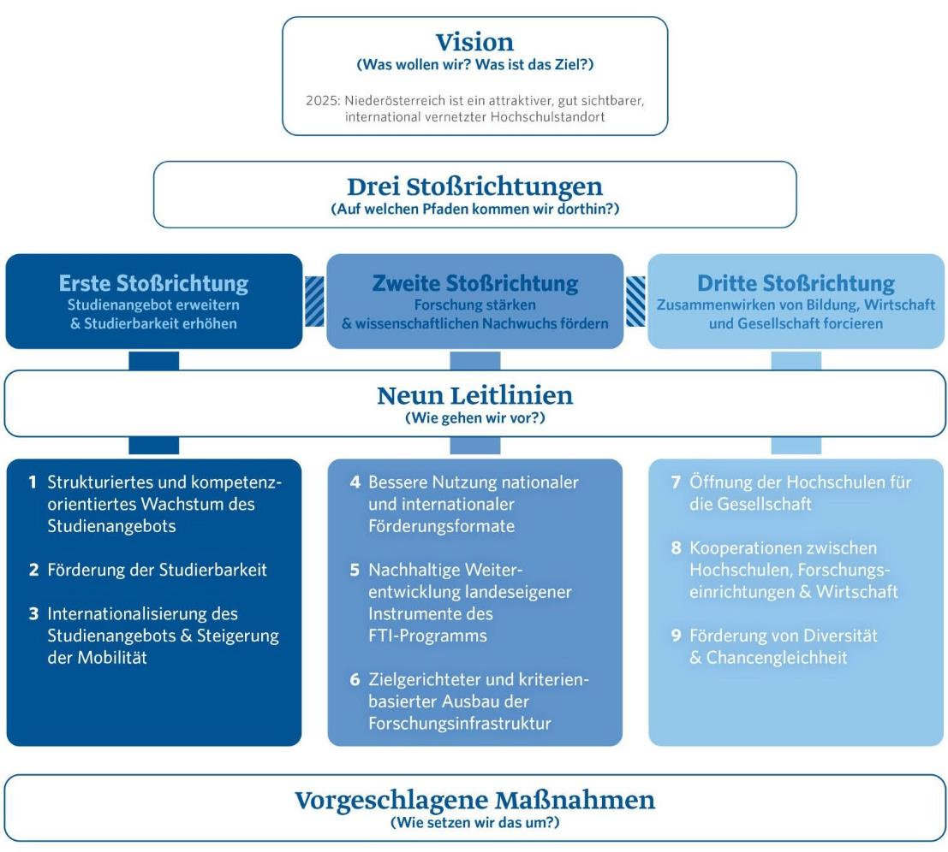
3. Hochschulstrategie NÖ 2025

Slide 6
3. Stoßrichtung 1 – Studienangebot erweitern und Studierbarkeit erhöhen
Anreize zur Entwicklung innovativer regional abgestimmter Weiterbildungsformate z.B.: Wirtschaft einer Region benötigt maßgeschneiderte berufsbegleitend angebotene Um- oder Weiterqualifizierungen
Erleichterung von Studieneinstieg und Übergängen durch Einstiegskurse für Studierende ohne klassische Matura oder durch spezielle Brückenkurse zur Erleichterung des Um- oder Einstiegs in MINT Fächer
Maßnahmenpaket Medizin/Gesundheit Niederösterreich: Stipendien, sonstige Unterstützung für Studierende in besonders benötigten Medizin-Fächern: z.B. Allgemeinmedizin bei beruflicher Tätigkeit (z.B. „Landarzt“) in Niederösterreich

Slide 7
3. Stoßrichtung 2 – Ausbau von Forschung und Unterstützung des wissenschaftlichen Nachwuchses
Förderung von Stiftungsprofessuren und Kompetenzteams (insbesondere auch an Fachhochschulen). Diese werden kompetitiv oder im Rahmen von objektiven Bewerbungsverfahren ausgeschrieben
Gezielter Aufbau von Serviceleistungen und Informationsangeboten des Landes zur effizienten Nutzung nationaler und internationaler Forschungsförderprogramme

Slide 8
3. Stoßrichtung 3 – Zusammenwirken von Bildung, Wirtschaft und Gesellschaft forcieren
Unterstützung der Entwicklung und Umsetzung von Third-Mission-Aktivitäten der Hochschulen: Maßnahmen zur Verbesserung der Sichtbarkeit und Greifbarkeit von Wissenschaft und Forschung für die breite Öffentlichkeit (Junge Unis, Lange Nacht der Forschung, Forschungsfest)
Unterstützung von Kooperationen zwischen Schulen und Hochschulen sowie Entwicklung spezifischer Angebote der Wissenschaftsvermittlung für Interessierte SchülerInnen (Science Fair, Science Academy); Übergangsangebote (insb. Technik)
Themenbörse, Unterstützungs- und Abstimmungsmöglichkeit für (vor-) wissenschaftliche Abschlussarbeiten (Themen von/für NÖ Regionen, Unternehmen)

